Slide 1
Η ΧΡΥΣΟΜΑΛΛΟΥΣΑ
ΚΑΙ
ΟΙ ΤΡΕΙΣ ΑΡΚΟΥΔΕΣ

Slide 2
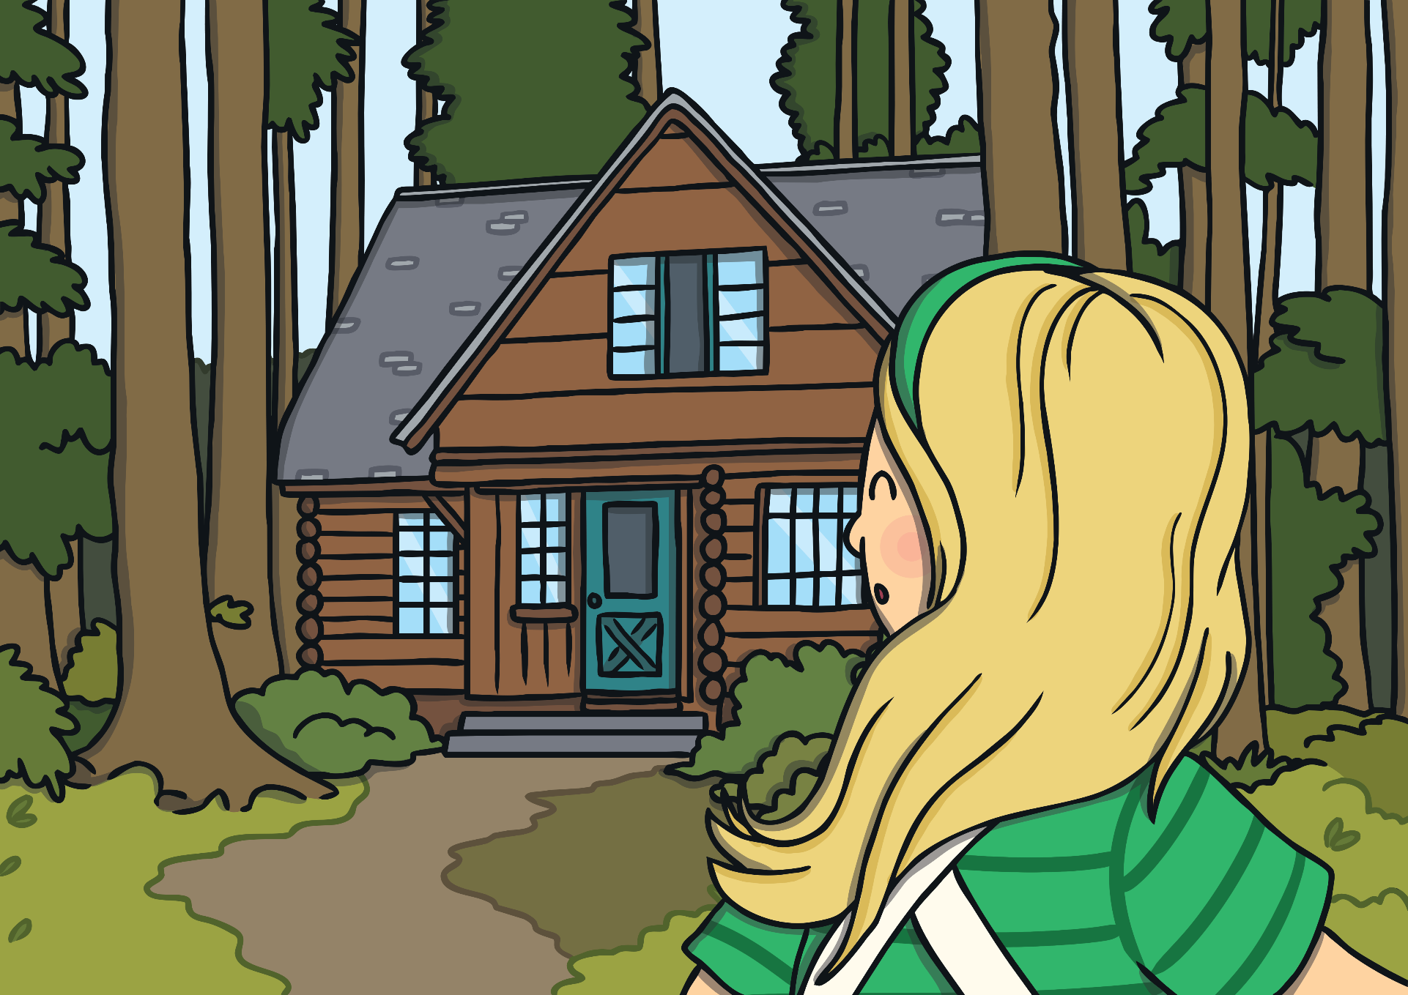
Μια φορά και ένα καιρό ένα κοριτσάκι που το έλεγαν Χρυσομαλλούσα πήγε μια βόλτα στο δάσος και βρήκε ένα μικρό σπιτάκι. Κτύπησε την πόρτα αλλά δεν της άνοιξε κανείς. Ήθελε πολύ να δει ποιος έμενε εκεί έτσι μπήκε μέσα.

Slide 3
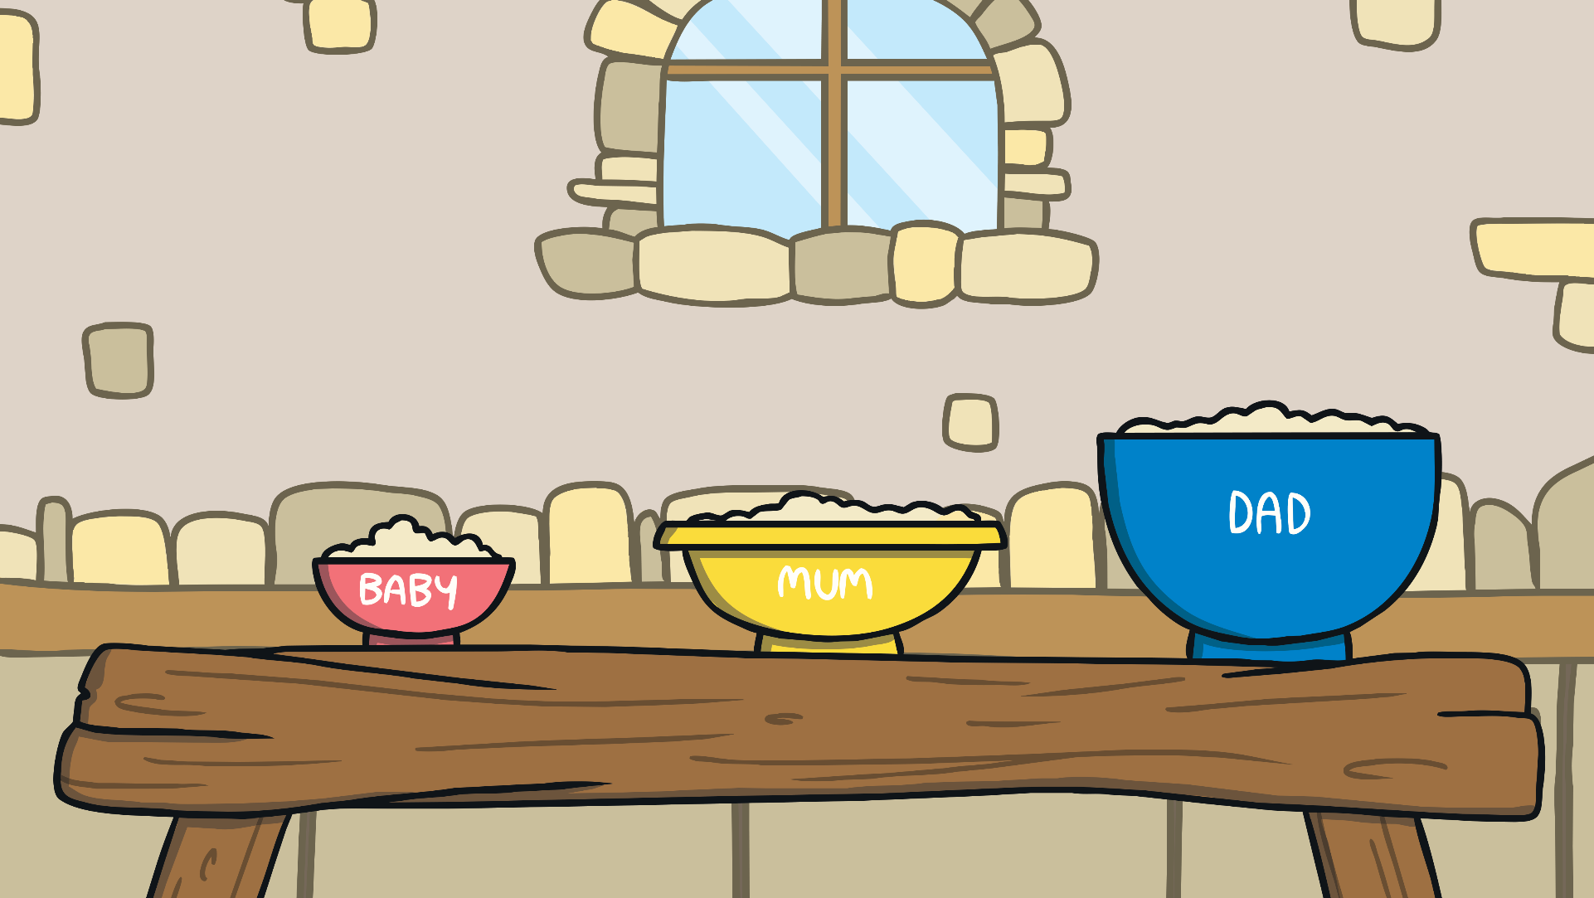
Αρχικά μπήκε στην κουζίνα. Πάνω στο τραπέζι είχε τρείς κούπες με ζεστή σούπα που φαινόταν πολύ νόστιμη.

Slide 4
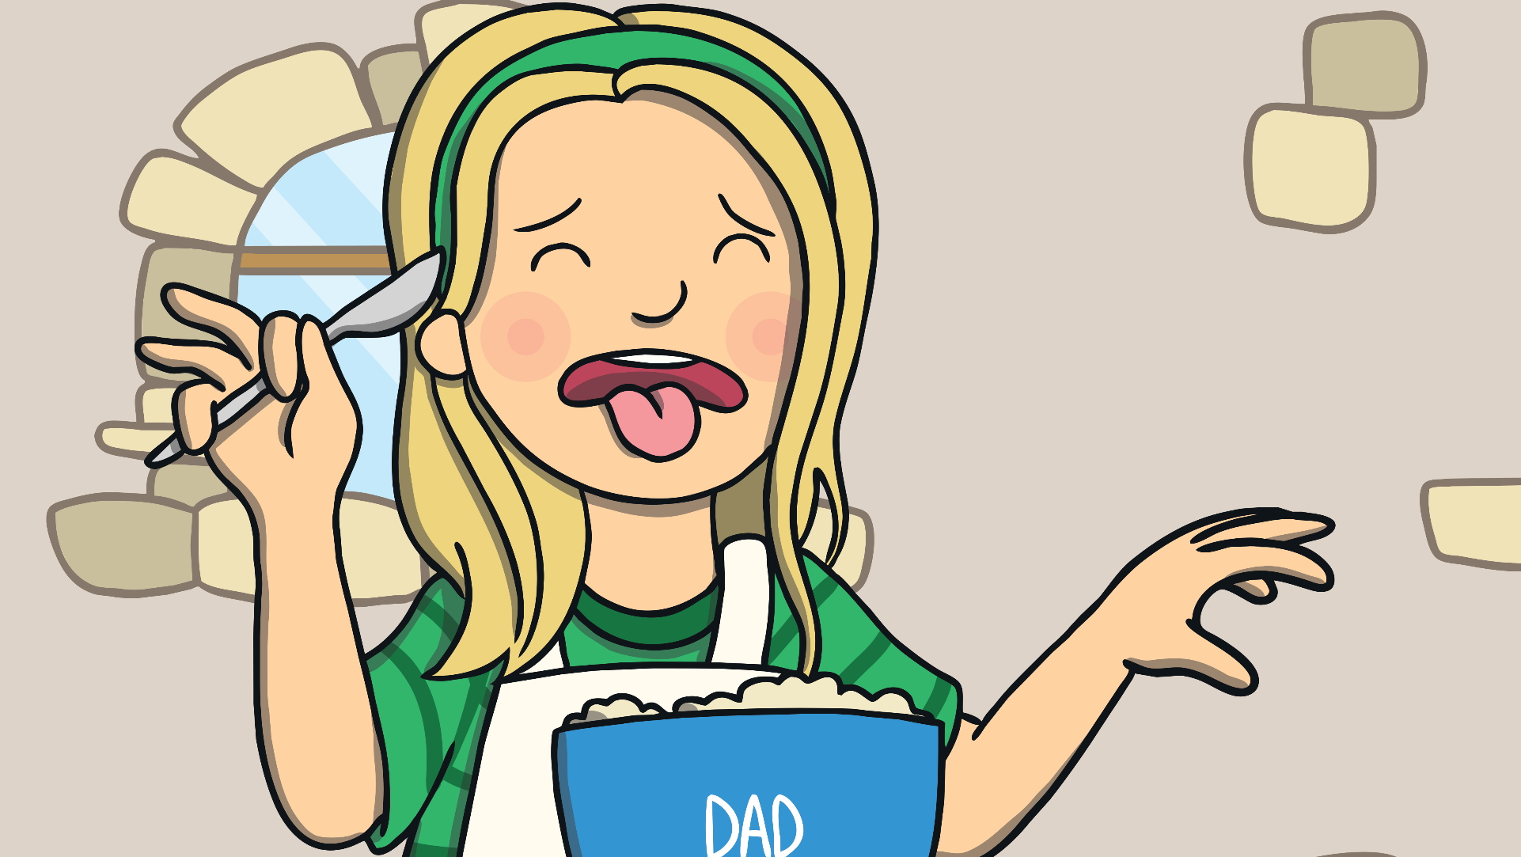
Επειδή πεινούσε πολύ πήρε τη μεγάλη κούπα και δοκίμασε τη σούπα. ‘Είναι πολύ αλμυρή!’ φώναξε δυνατά!

Slide 5
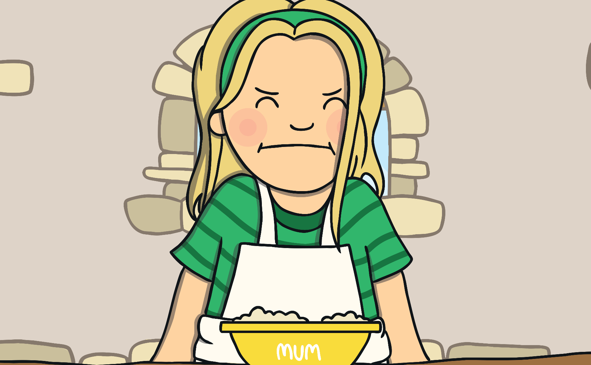
Έτσι δοκίμασε την σούπα στην πιο μικρή κούπα. Αλλά πάλι δεν της άρεσε. ‘Είναι πολύ γλυκιά!’ φώναξε τώρα πιο δυνατά.

Slide 6
Αναγκάστηκε λοιπόν να δοκιμάσει τη σούπα από την μικρότερη κούπα. Το δοκίμασε και χαμογέλασε. ‘Πόπο, τι νόστιμη που είναι!’ είπε τώρα χαμηλόφωνα.

Slide 7
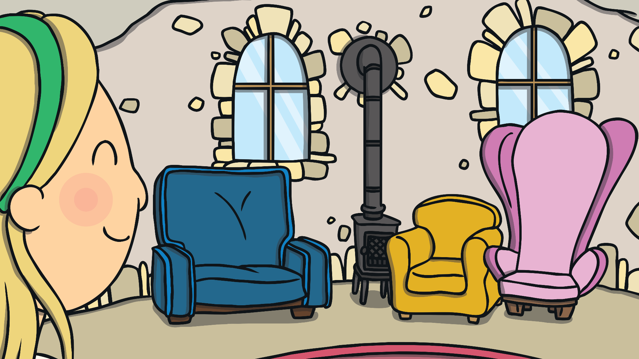
Η Χρυσομαλλούσα κουράστηκε πολύ και ήθελε να καθίσει κάπου πιο άνετα. Πήγε στο σαλόνι και εκεί είδε τρεις καρέκλες!

Slide 8
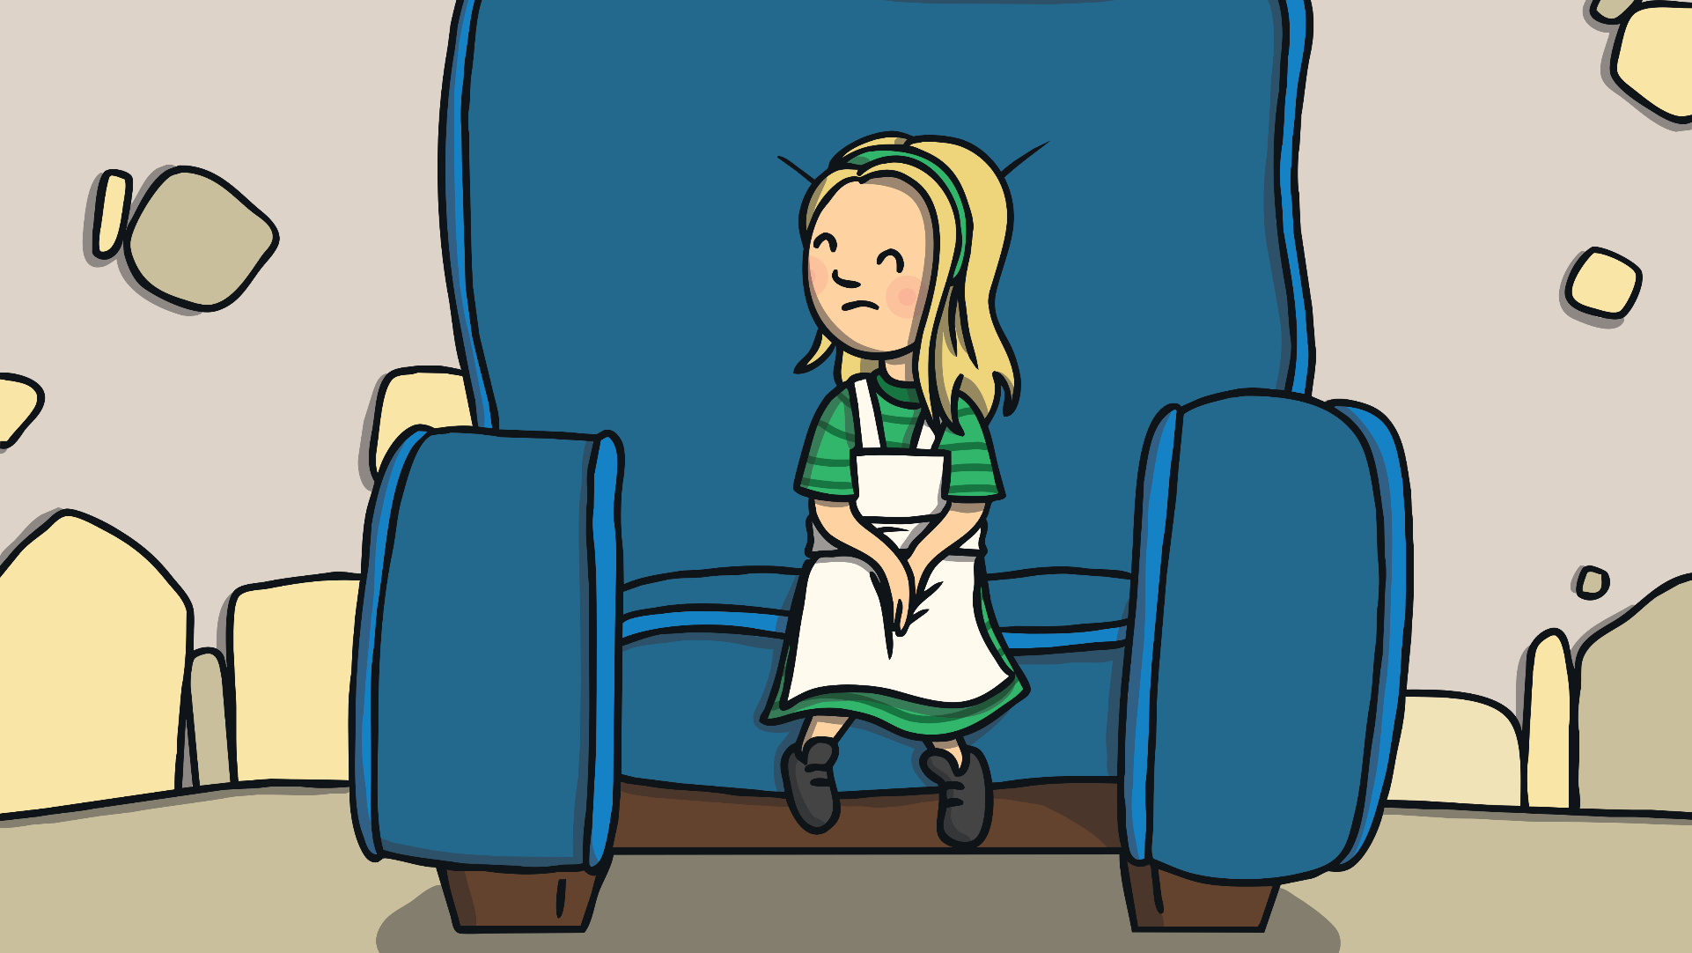
Έτρεξε αμέσως και ξάπλωσε στη μεγαλύτερη από όλες. ‘Είναι πολύ μεγάλη’ φώναξε δυνατά.

Slide 9
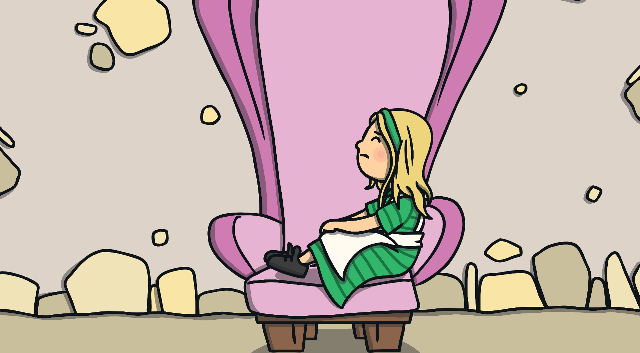
Έτσι αποφάσισε να καθίσει στη πιο μικρή. ‘Είναι πολύ μεγάλη!’ φώναξε δυνατά.

Slide 10
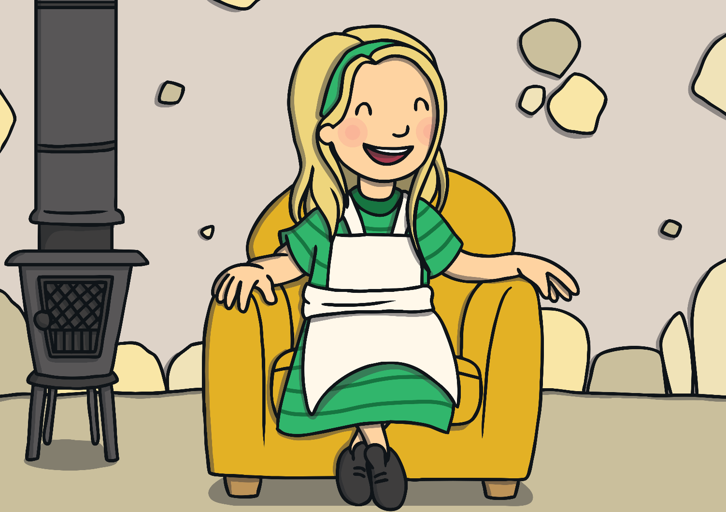
Έτσι κάθισε στην μικρότερη. ‘Αυτή είναι τέλεια!’ είπε χαμηλόφωνα.

Slide 11
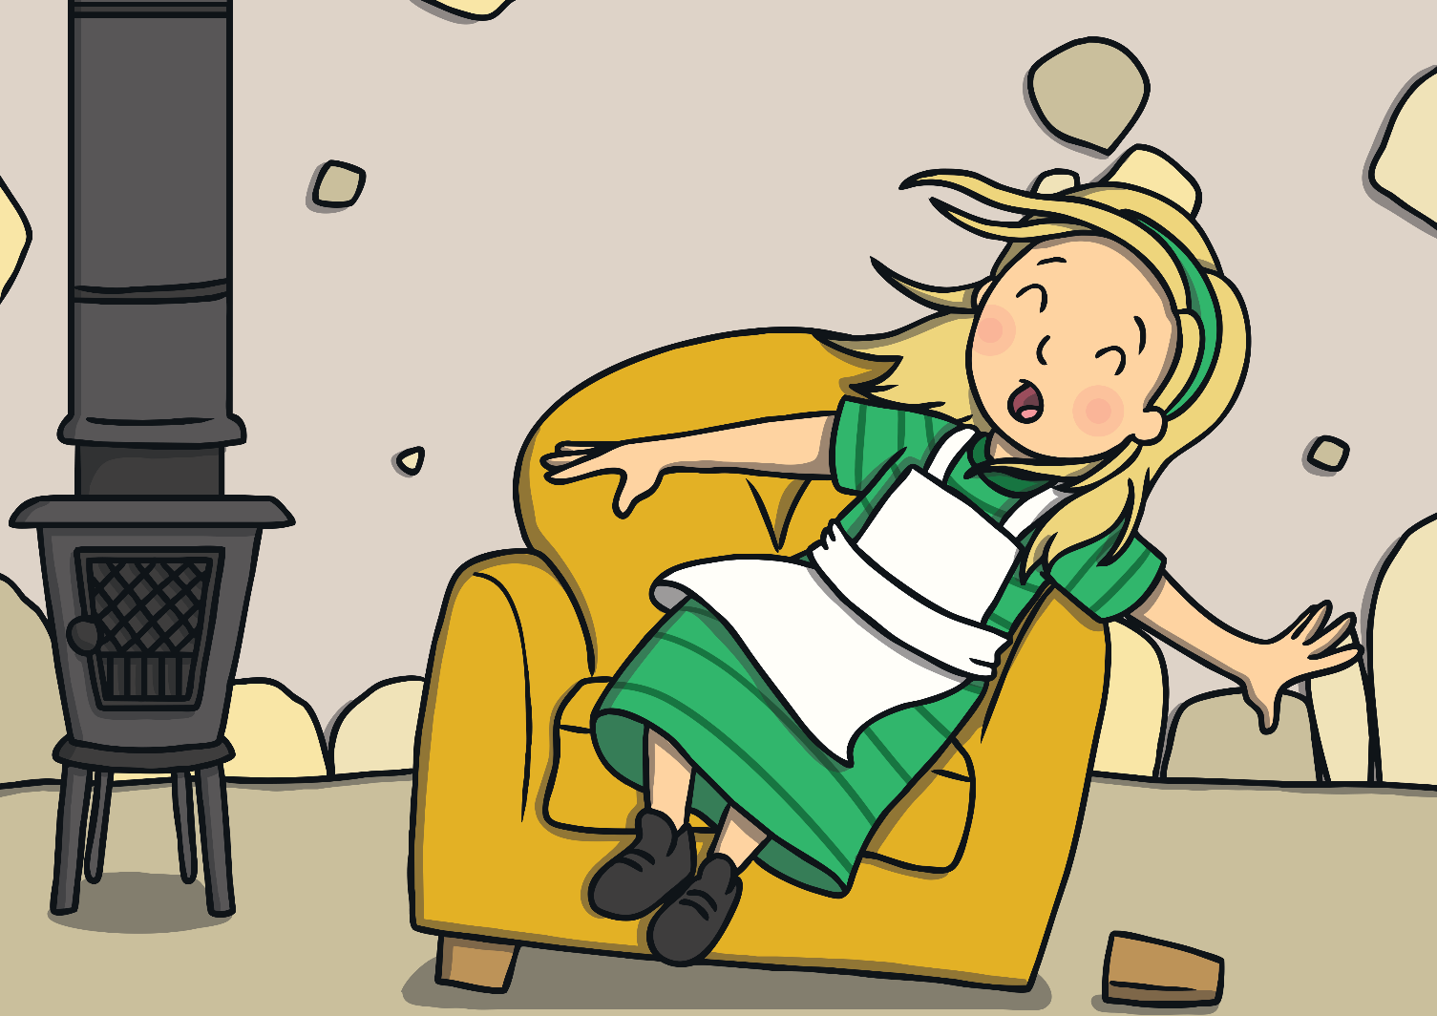
Την ώρα όμως που ήταν έτοιμη αποκοιμηθεί. ‘Μπαμ!’ Η πολυθρόνα έσπασε! Ευτυχώς η Χρυσομαλλούσα σηκώθηκε γρήγορα!!

Slide 12
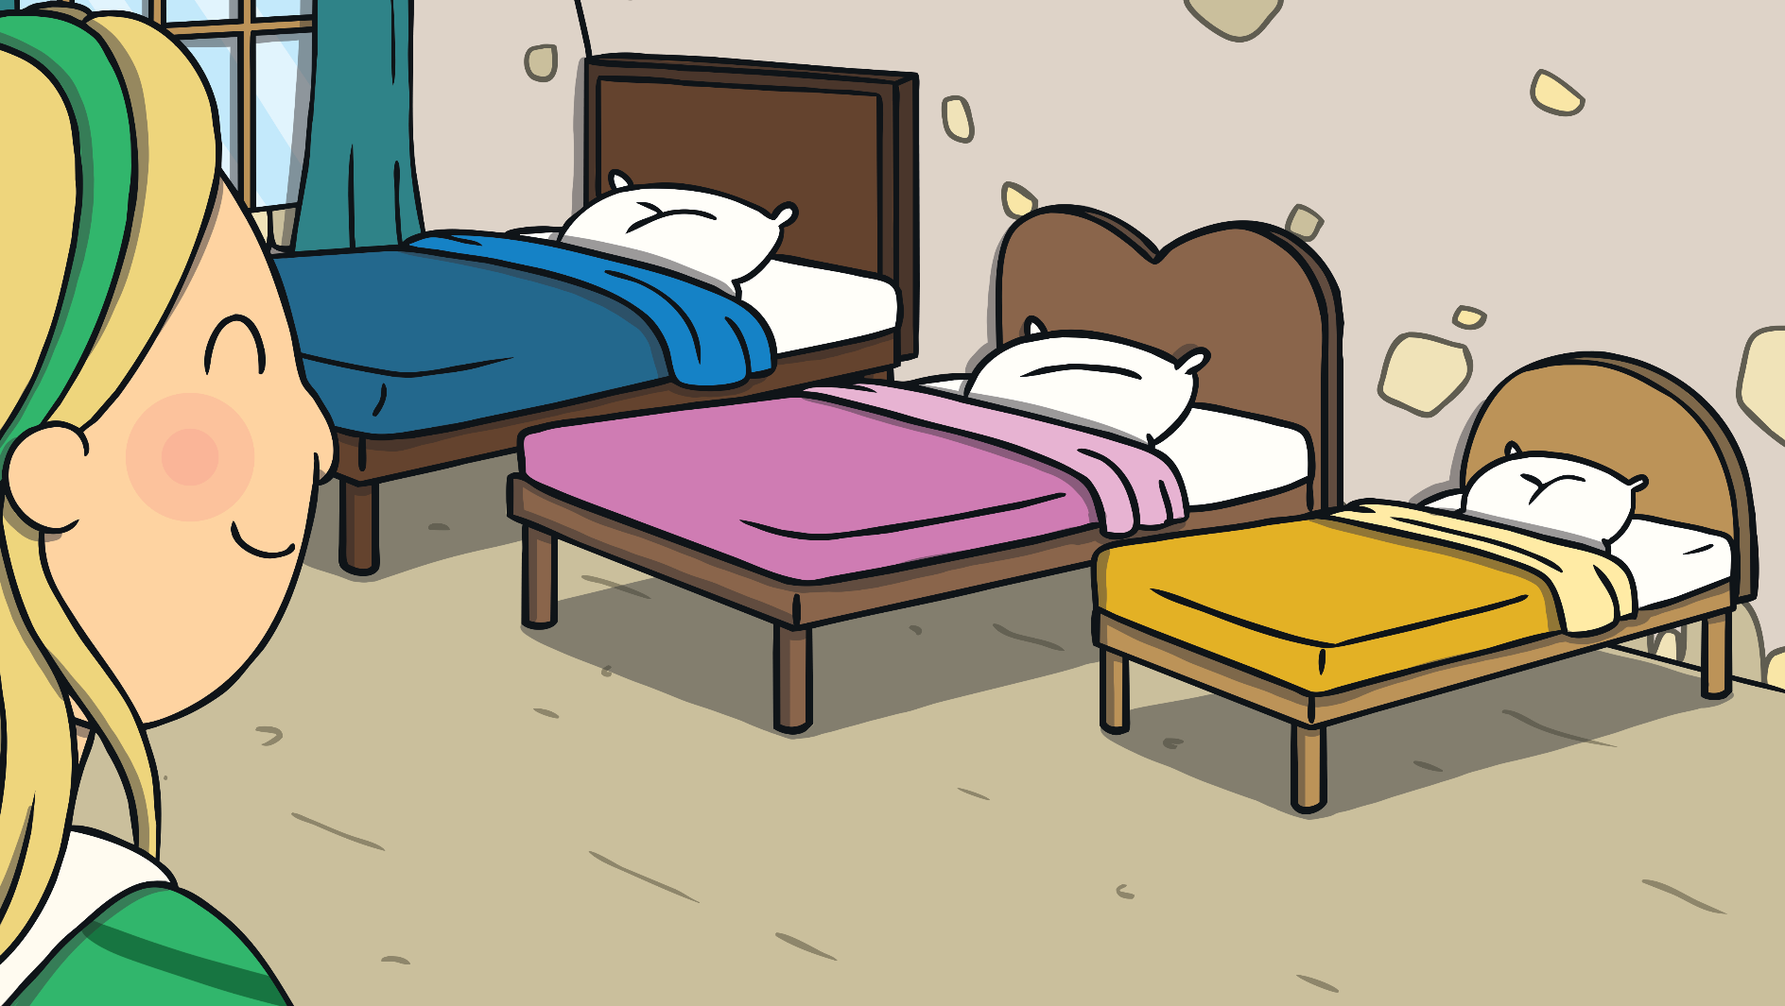
.
Η Χρυσομαλλούσα νύσταζε πολύ και ήθελε να κοιμηθεί. Ανέβηκε τα σκαλιά και βρήκε ένα μεγάλο υπνοδωμάτιο με τρία κρεβάτια. ‘Τι ωραία!’, σκέφτηκε

Slide 13
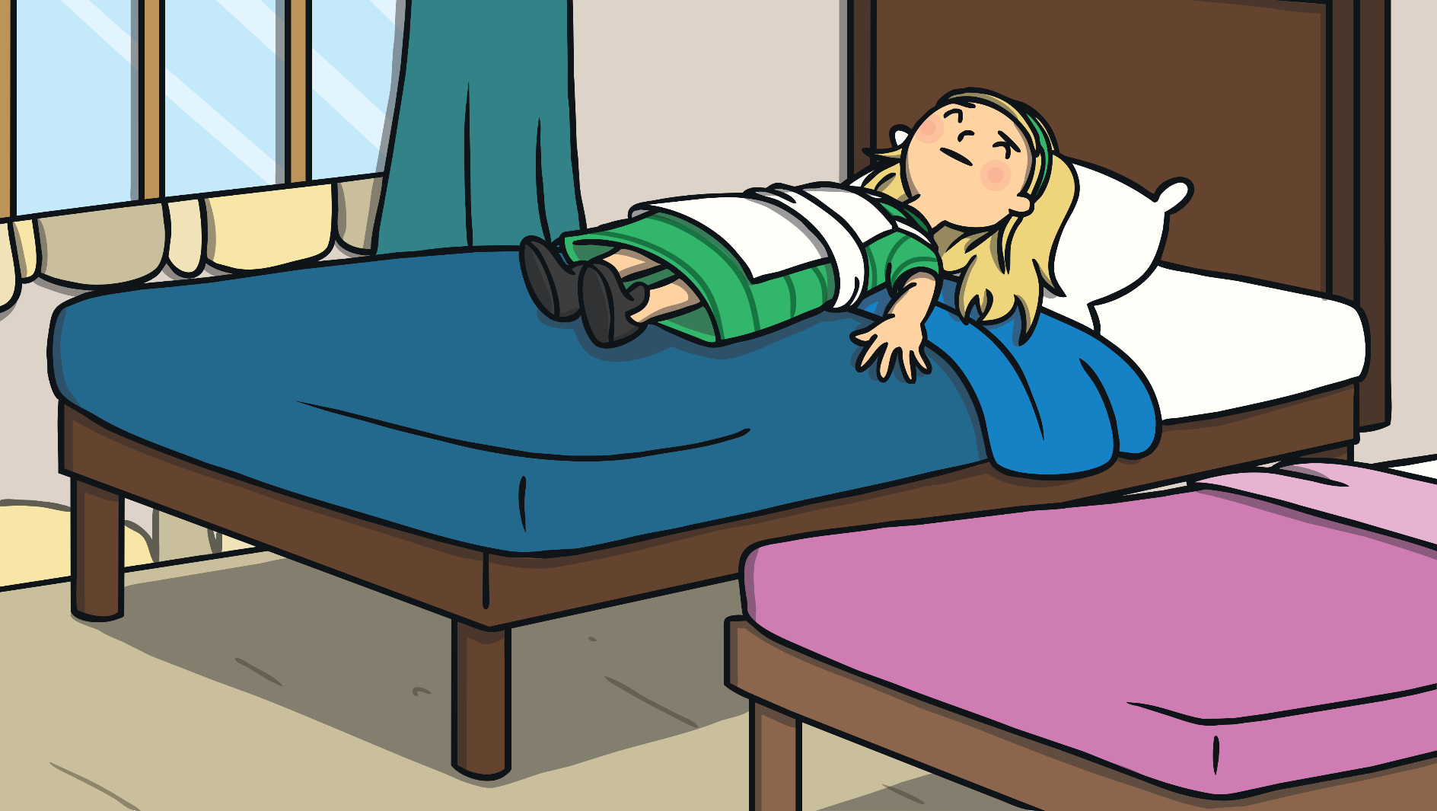
Έτρεξε αμέσως και ξάπλωσε στο μεγαλύτερο από όλα τα κρεβάτια. ‘Είναι πολύ μεγάλο’ φώναξε δυνατά.

Slide 14
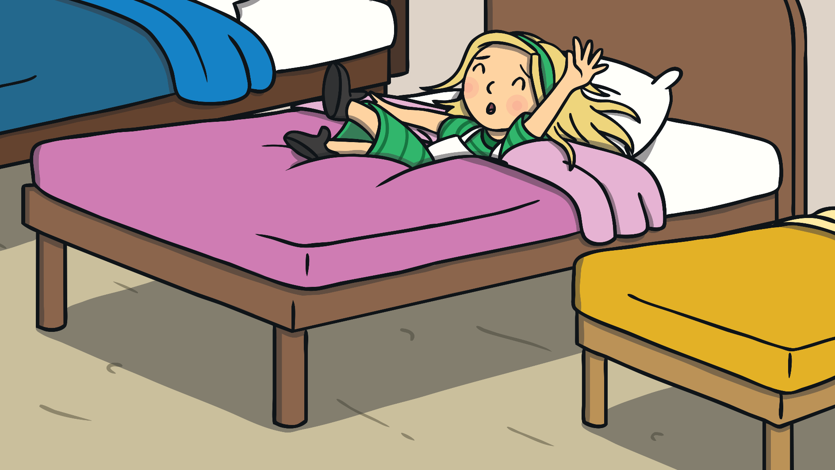
Έτσι αποφάσισε να ξαπλώσει στο πιο μικρό κρεβάτι. ‘Ουφφ.. Αυτό είναι πολύ μαλακό!’ φώναξε δυνατά.

Slide 15
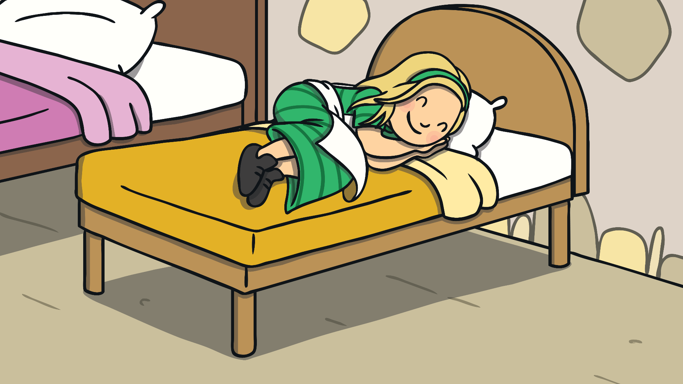
Ήταν όμως πολύ κουρασμένη έτσι πήγε να ξαπλώσει στο πιο μικρό από όλα. ‘Αυτό είναι τέλειο!’ είπε χαμηλόφωνα και αποκοιμήθηκε.

Slide 16
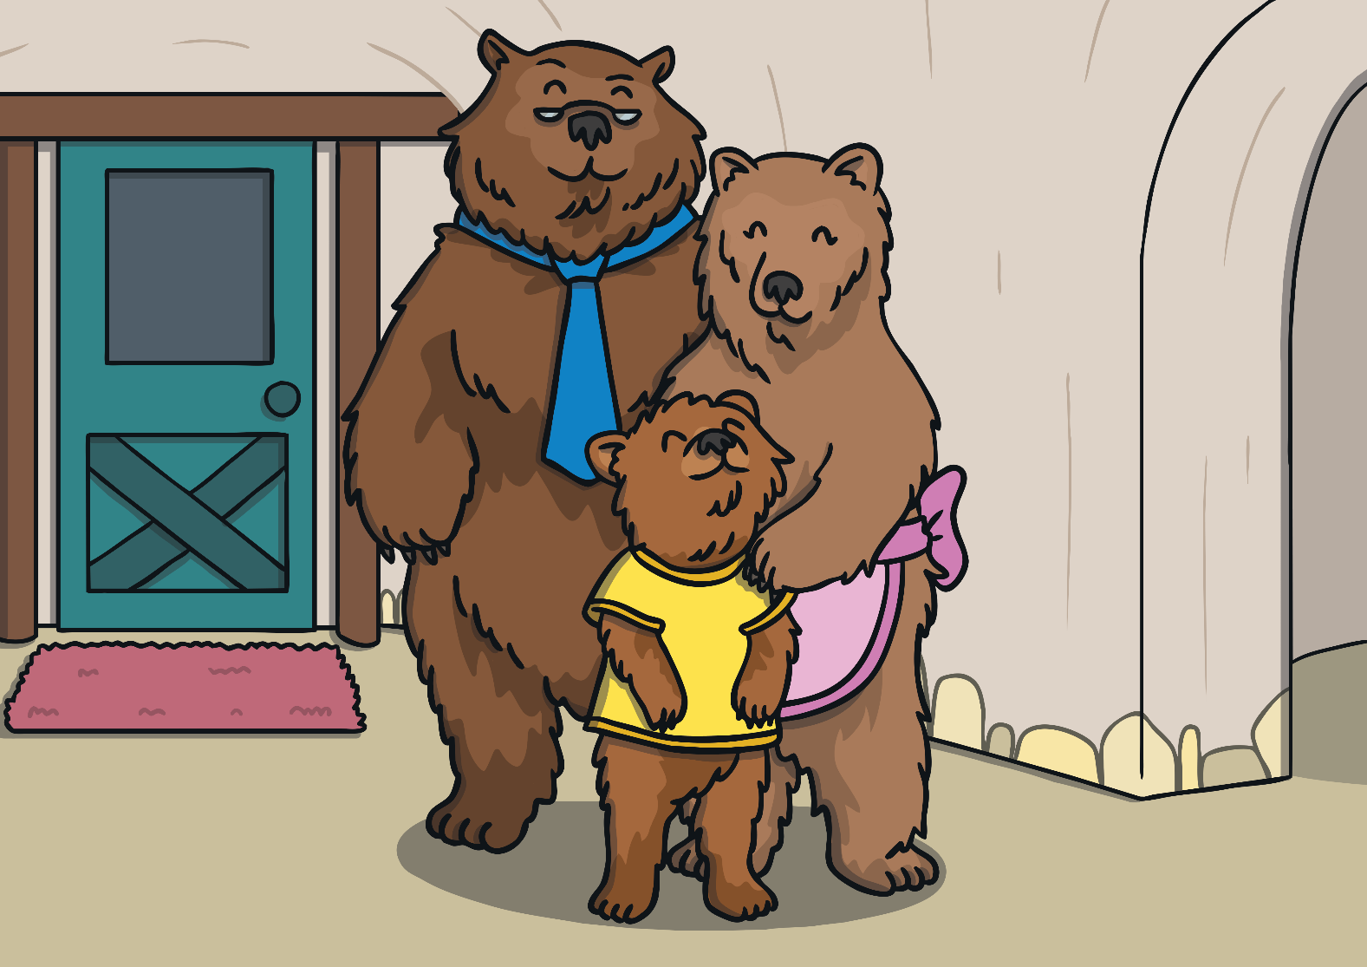
Καθώς η Χρυσομαλλούσα κοιμόταν βαθιά. Η οικογένεια αρκούδων που έμενε στο σπίτι επέτρεψε!

Slide 17
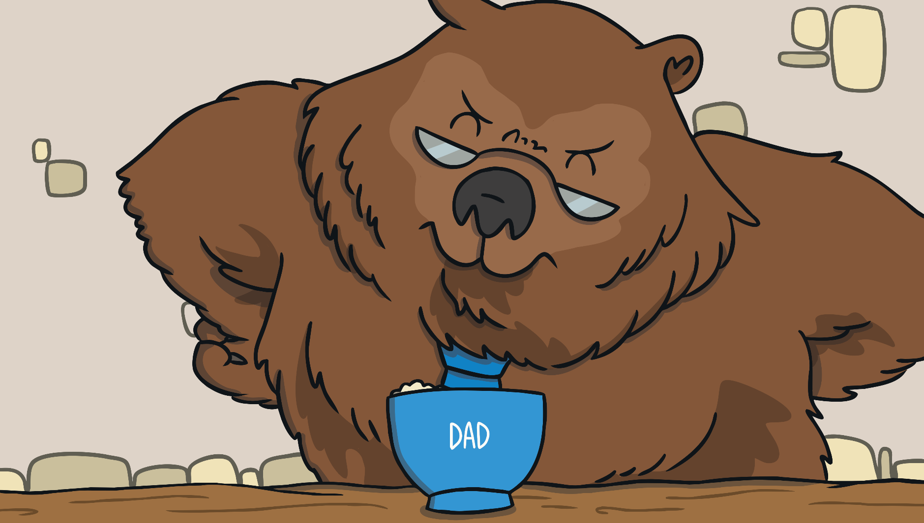
‘Κάποιος έφαγε από τη σούπα μου,’ είπε ο μπαμπάς αρκούδος.

Slide 18
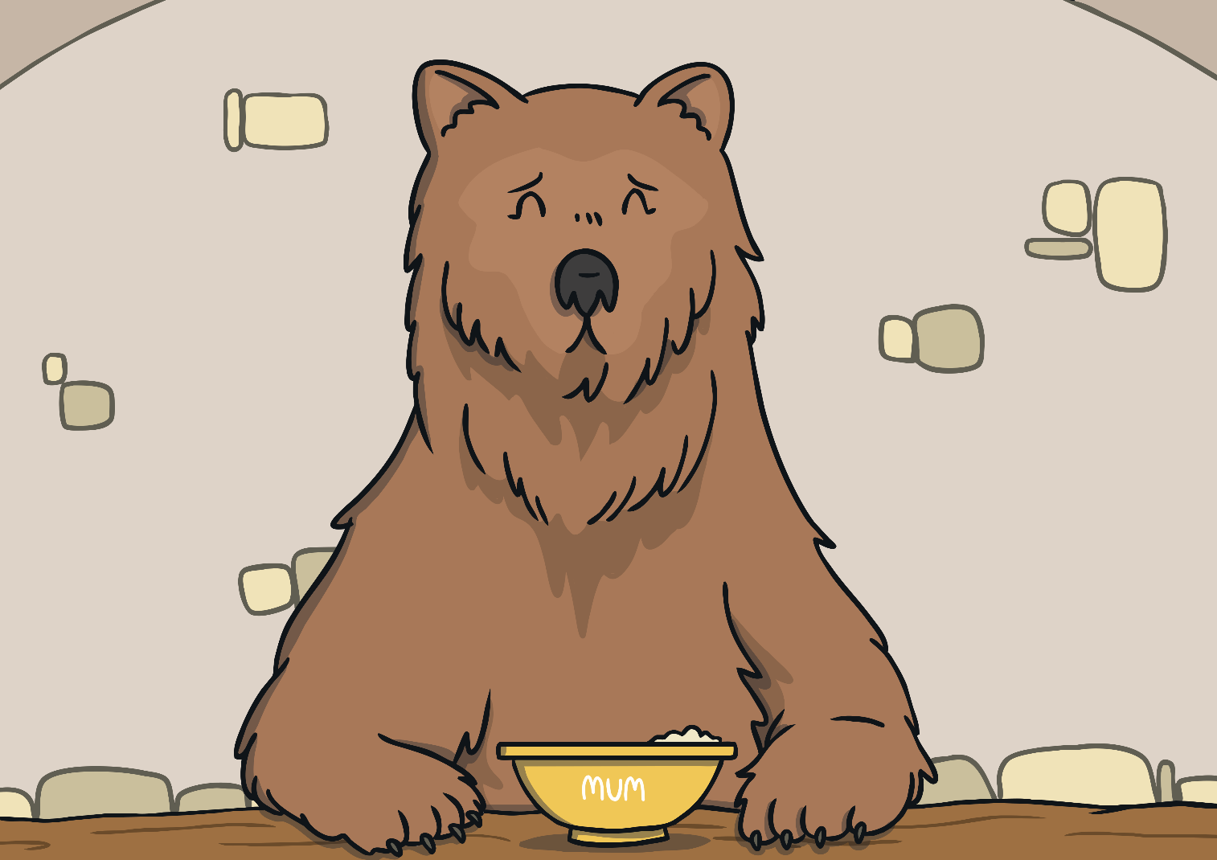
‘Κάποιος έφαγε από τη σούπα μου,’ είπε η μαμά αρκούδα.

Slide 19
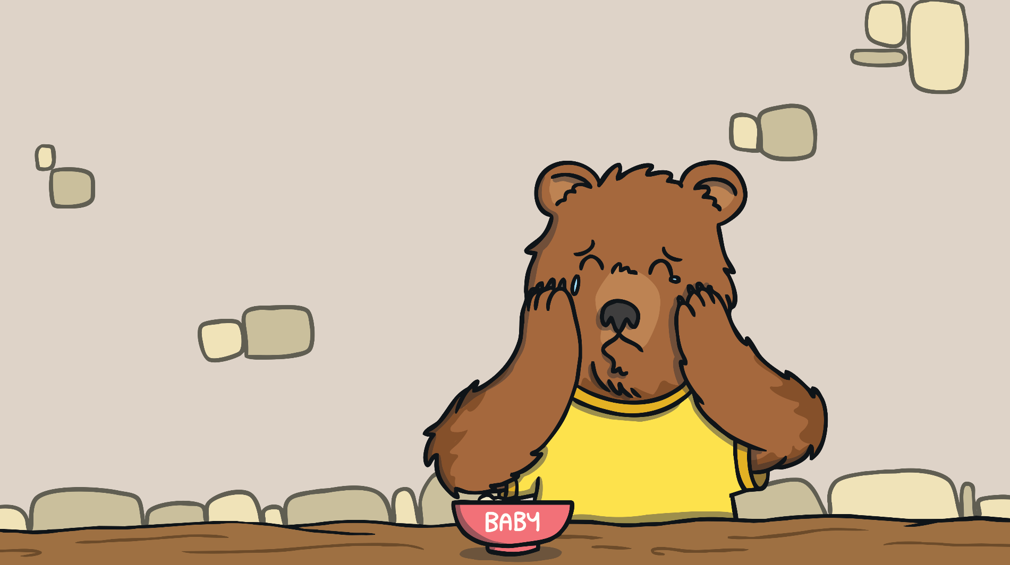
‘Κάποιος έφαγε τη σούπα μου,’ είπε το μικρό αρκουδάκι και ξεκίνησε να κλαίει.

Slide 20
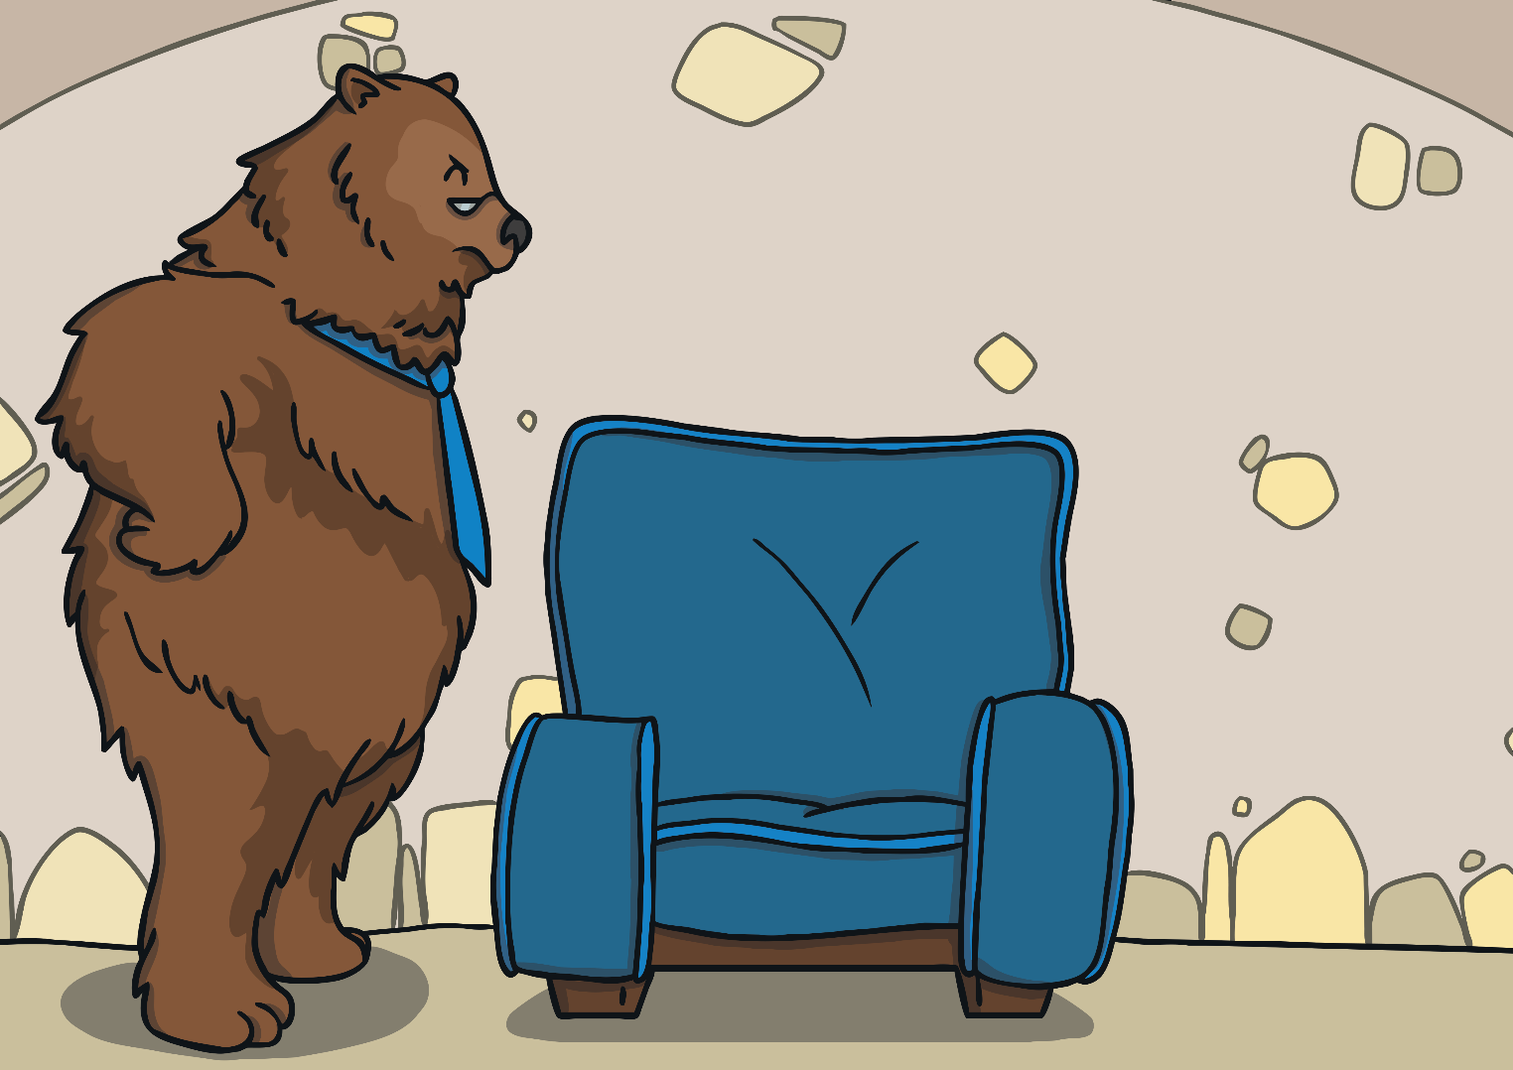
‘Κάποιος κάθισε στην καρέκλα μου’ είπε ο μπαμπάς αρκούδος.

Slide 21
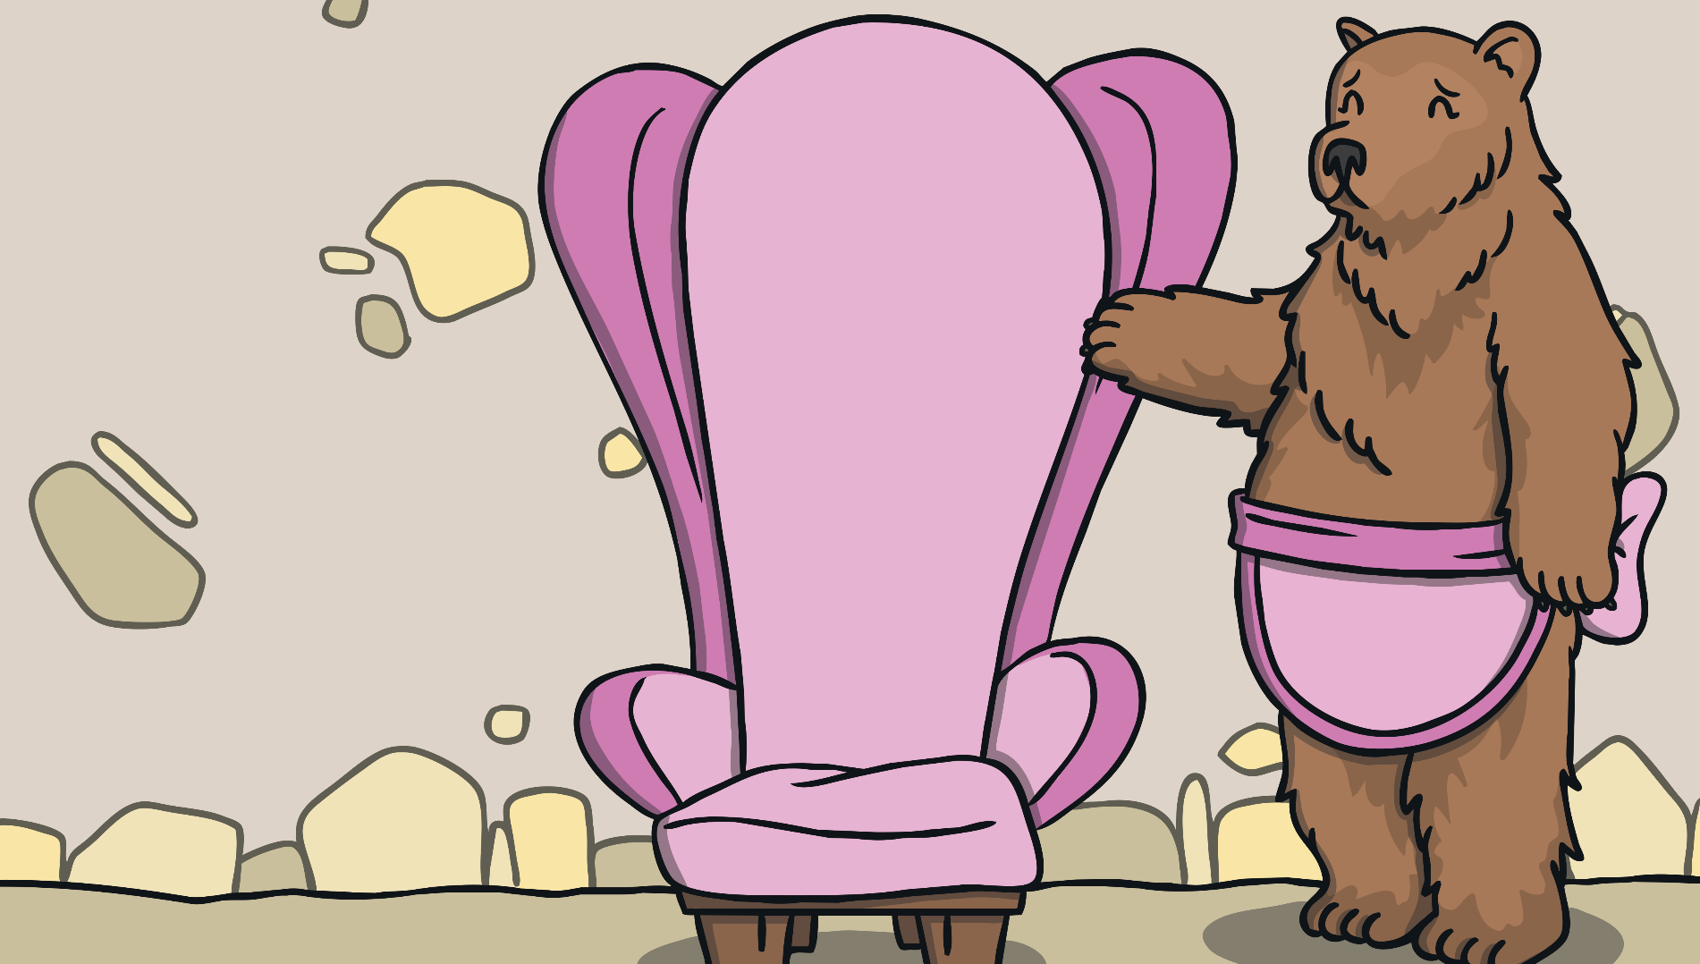
‘Κάποιος κάθισε στην καρέκλα μου’ είπε η μαμά αρκούδα.

Slide 22
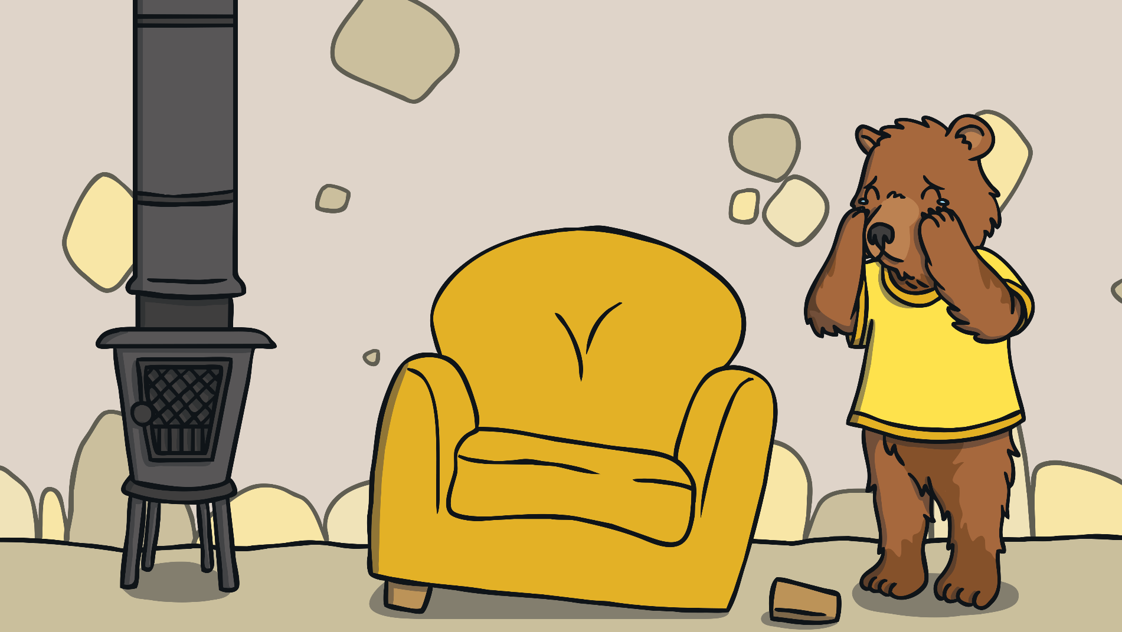
‘Κάποιος κάθισε στην πολυθρόνα μου και την έσπασε’ είπε το μικρό αρκουδάκι.

Slide 23
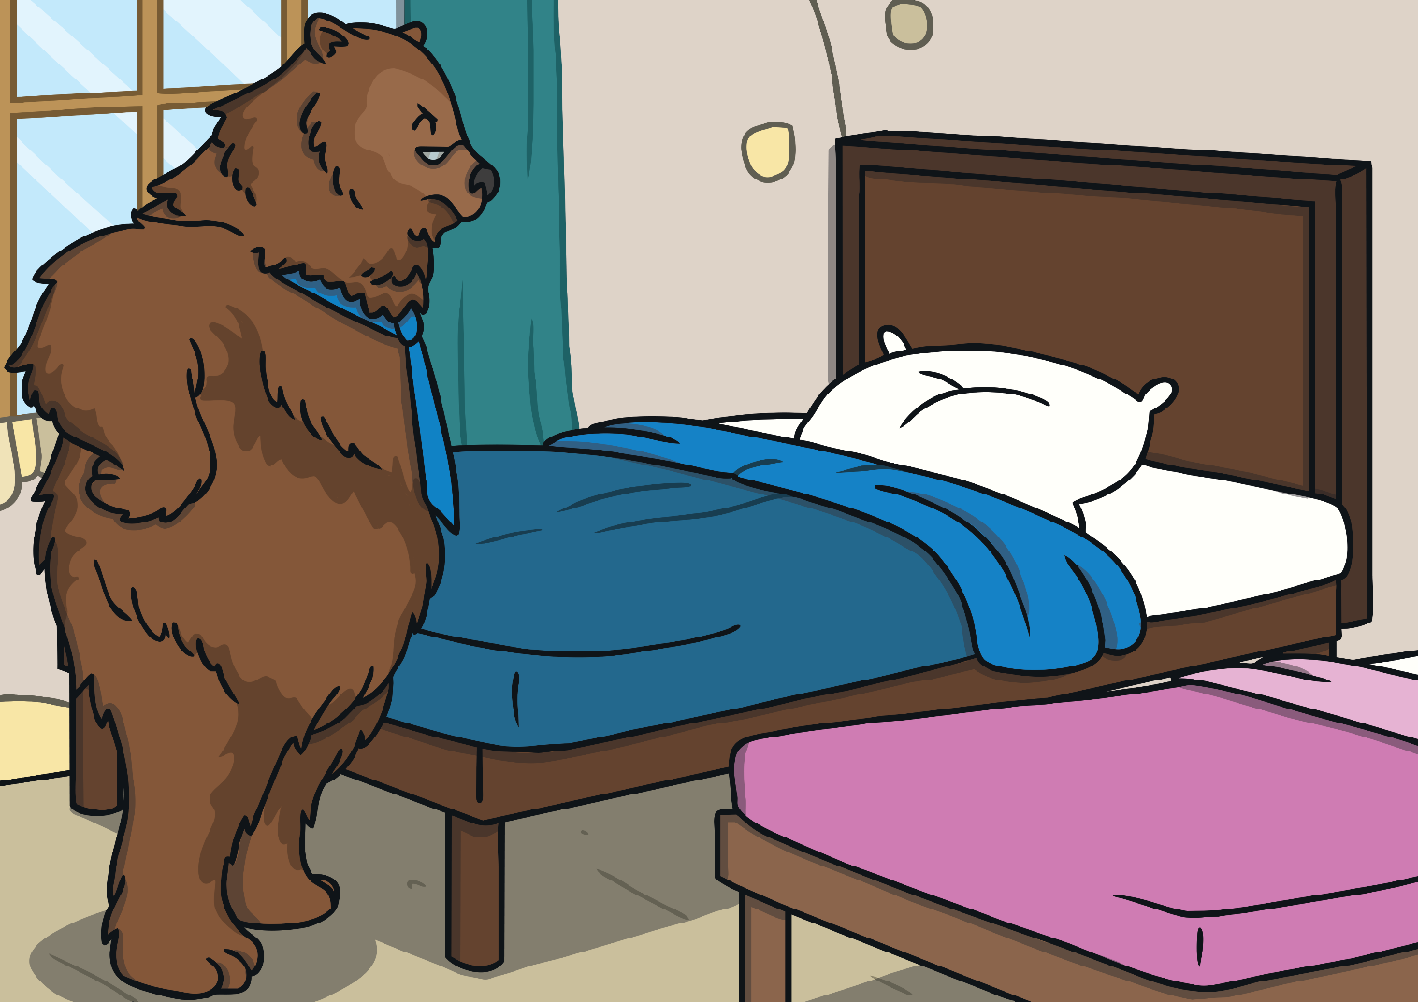
Τώρα πια ήταν σίγουροι πως κάποιος μπήκε στο σπίτι τους. Έτσι ανέβηκαν τα σκαλιά γρήγορα και μπήκαν στο υπνοδωμάτιο . ‘Κάποιος ξάπλωσε στο κρεβάτι μου,’ είπε ο μπαμπάς αρκούδος.

Slide 24
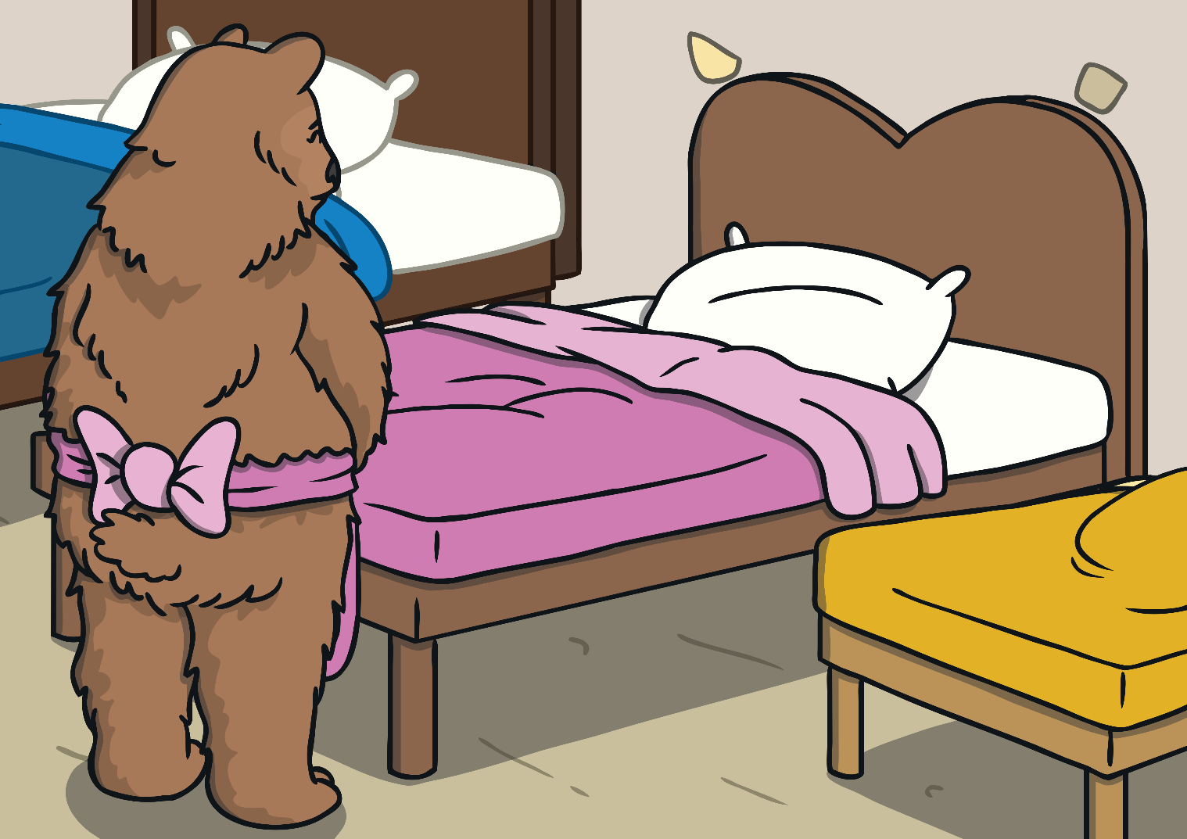
‘Κάποιος ξάπλωσε στο κρεβάτι μου,’ είπε η μαμά αρκούδα.

Slide 25
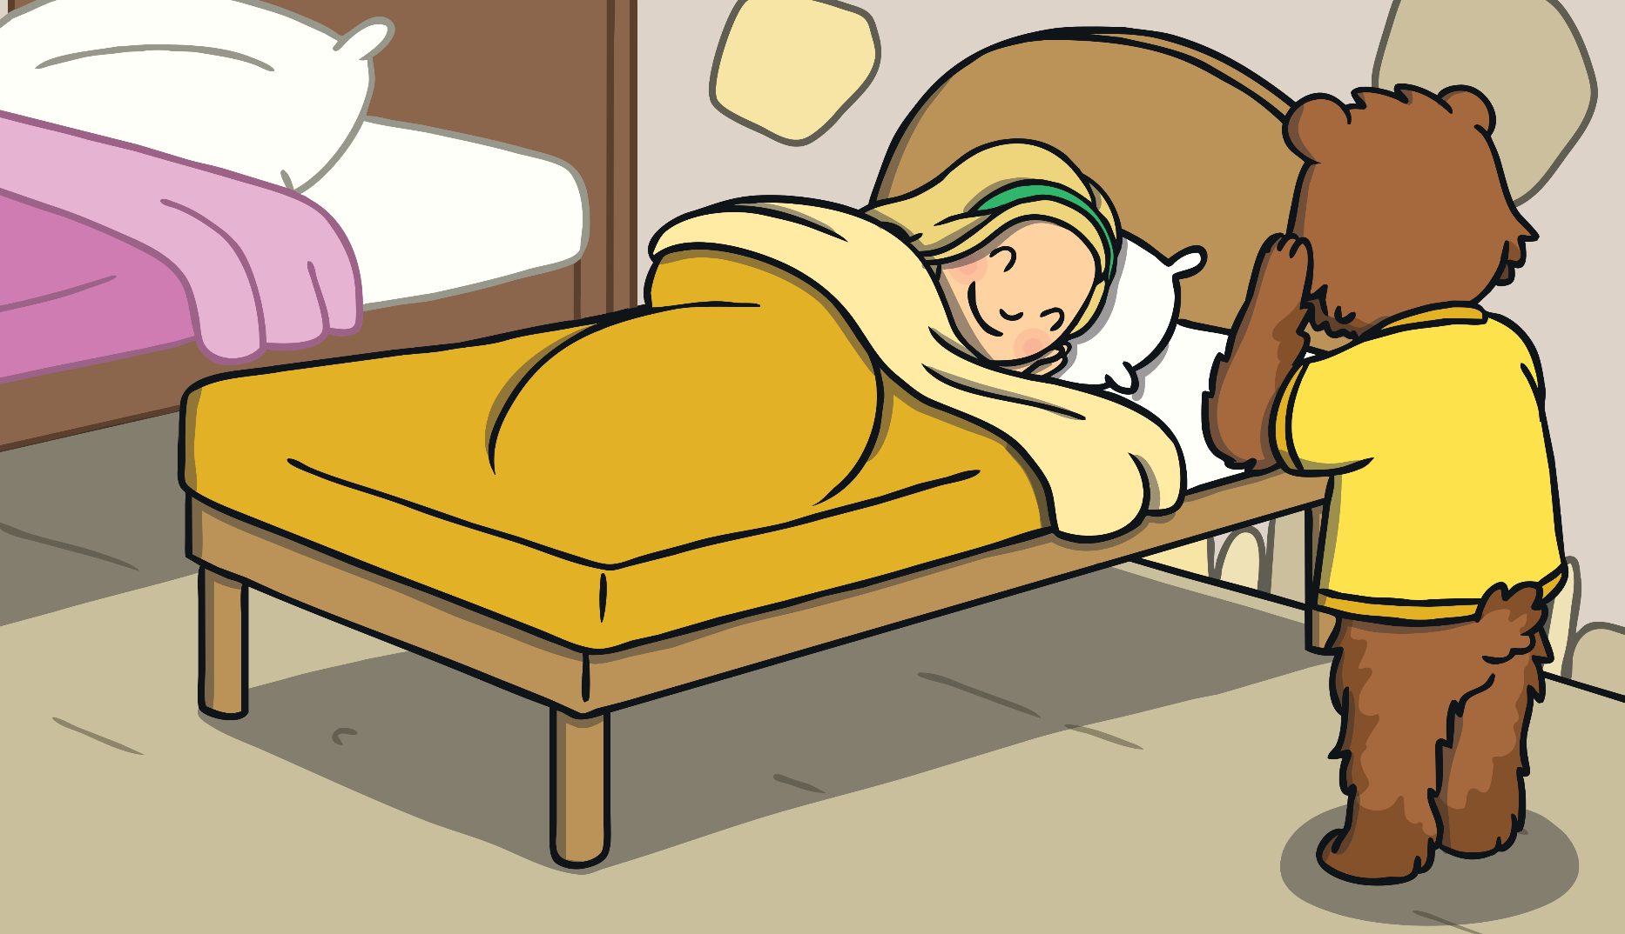
‘Κάποιος ξάπλωσε στο κρεβάτι μου και είναι ακόμα εκεί!!’ φώναξε δυνατά το μικρό αρκουδάκι.

Slide 26
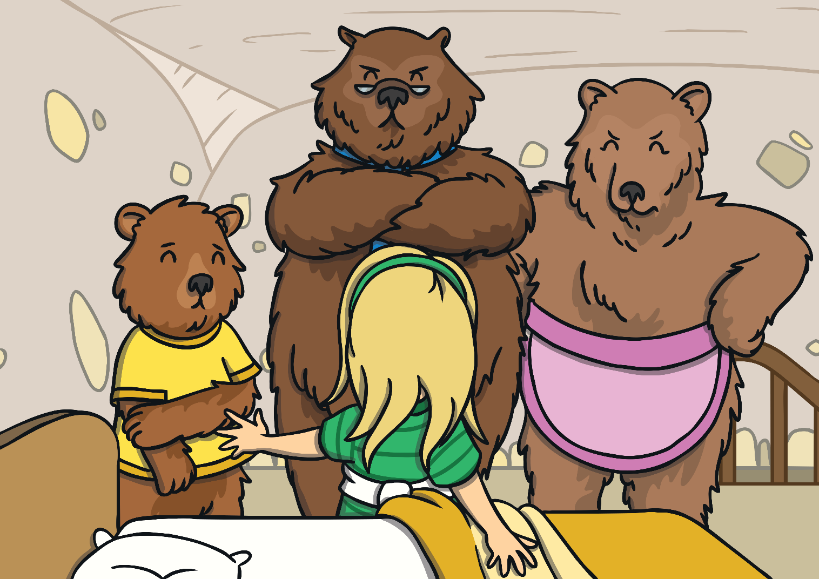
Η Χρυσομαλλούσα τότε ξύπνησε και τι να δει; Μια οικογένεια αρκούδων να την κοιτάζει θυμωμένα. ‘Βοήθεια!’ φώναξε!

Slide 27
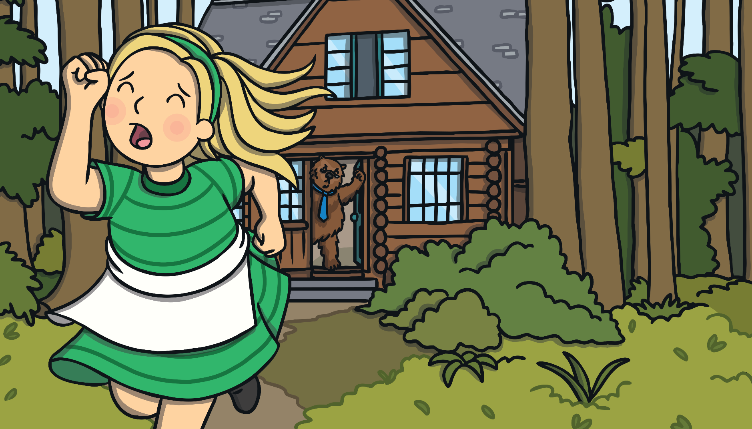
Η Χρυσομαλλούσα κατέβηκε γρήγορα τις σκάλες και έτρεξε στο δάσος. Έμαθε το μάθημα της και δεν μπήκε ποτέ ξανά σε ξένο σπίτι.

Slide 28
Και έζησαν αυτοί καλά και εμείς καλύτερα.

